Slide 1

Aula 4 O problema dual e a interpretação econômica
Curso: Ciência de Dados e Inteligência Artificial
Otimização e Simulação
Prof. Dr. Rooney R. A. Coelho

Slide 2
Roteiro
O Problema Dual
Montagem do Problema Dual
Teoremas da Dualidade e Folga Complementar
Interpretação Econômica do Problema Dual
Análise de Sensibilidade

Slide 3
O Problema Dual
Certas vezes, estamos interessados em encontrar uma estimativa de solução ótima em vez de encontrá-la, utilizando o método simplex.
Isto pode ser obtido por meio da procura de valores limites inferiores ou superiores, isto é, valores abaixo ou acima dos quais a função-objetivo não terá soluções viáveis.

Slide 4
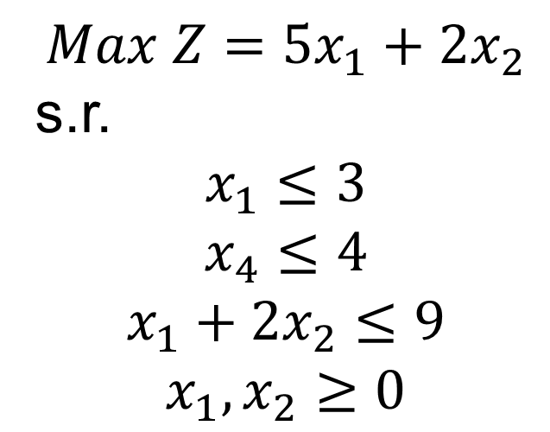
O Problema Dual
Passamos então a procurar um limite superior para a função-objetivo para o problema na forma padrão
$$Max Z=5x_{1}+2x_{2}$$
s.r.
$$x_{1}≤3$$
$$x_{4}≤4$$
$$x_{1}+2x_{2}≤9$$
$$x_{1},x_{2}≥0$$

Slide 5
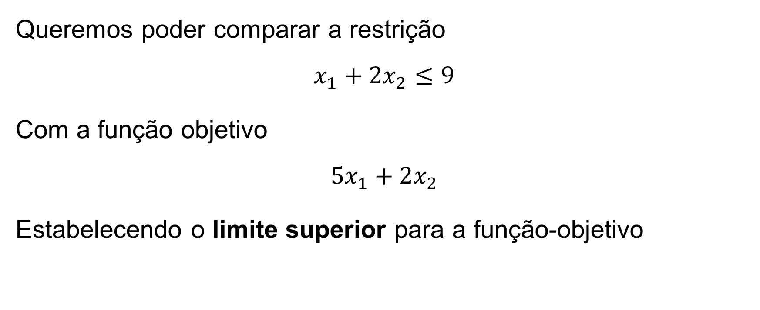
O Problema Dual
Queremos poder comparar a restrição
$$x_{1}+2x_{2}≤9$$
Com a função objetivo
$$5x_{1}+2x_{2}$$
Estabelecendo o limite superior para a função-objetivo

Slide 6
O Problema Dual
Observando o problema, poderíamos sugerir
Max
Z
=
5
x
+
2
x
1
2
sujeito
a
x
≤
3
1
x
≤
4
2
x
+
2
x
≤
9
1
2
(5)
×
x
e
x
≥
0
1
2
5x₁+10x₂ ≤ 45
Notes:
6
Observação: Esta foi boa.

Slide 7
O Problema Dual
x
,
x
,
x
,
x
≥
0
Como
podemos garantir que
para qualquer valor das variáveis, inclusive no ponto ótimo,
1
2
3
4
5
x
+
2
x
≤
5
x
+
10
x
≤
45
1
2
1
2
≤
≤
Z
*
≤
45

Slide 8
O Problema Dual
Observando o problema poderíamos sugerir
Max
Z
=
5
x
+
2
x
1
2
sujeito
a
×
6
x
≤
3
1
×
3
x
≤
4
2
x
+
2
x
≤
9
1
2
(+
≥
)
x
e
x
0
1
2
6
x
+
3
x
≤
30
1
2
Notes:
6

Slide 9

O Problema Dual
$$x_{1},x_{2},x_{3},x_{4}≥0$$
Como
podemos garantir que
para qualquer valor das variáveis, inclusive no ponto ótimo,
5
x
+
2
x
≤
6
x
+
3
x
≤
30
1
2
1
2
≤
≤
Z
*
≤
30

Slide 10
Obtendo o Menor Limite Superior
Vamos multiplicar cada uma das restrições por um número arbitrário (y_{i}) e somar tudo.
Max
Z
=
5
x
+
2
x
1
2
sujeito
a
x
≤
3
×
(y
)
⇒
y
x
≤
3
y
1
1
1
1
1
x
≤
4
×
(y
)
⇒
y
x
≤
4
y
2
2
2
2
2
x
+
2
x
≤
9
×
(y
)
⇒
y
x
+
2
y
x
≤
9
y
1
2
3
3
1
3
2
3
x
≥
0
e
x
≥
0
+
1
2
y
x
+
y
x
+
y
x
+
2
y
x
≤
3
y
+
4
y
+
9
y
1
1
2
2
3
1
3
2
1
2
3
Notes:
8

Slide 11
Expressão Final para o Menor Limite Superior
Obtemos então a expressão final:
onde y₁ , y₂ , y₃ são não negativos, caso contrário as restrições mudariam de sinal.
y
x
+
y
x
+
y
x
+
2
y
x
≤
3
y
+
4
y
+
9
y
1
1
2
2
3
1
3
2
1
2
3
c
(
+
)
+
(
+
)
≤
+
+
y
y
x
y
2
y
x
3
y
4
y
9
y
1
3
1
2
3
2
1
2
3
Notes:
9

Slide 12
Comparando os Coeficientes
Comparamos então cada coeficiente na expressão anterior com seu correspondente em Z, para encontrarmos um limite superior.
Função-Objetivo
(
+
)
+
(
+
)
y
y
x
y
2
y
x
5
x
+
2
x
1
3
1
2
3
2
1
2
≥
≥
Notes:
10

Slide 13
O Limite Superior
Se estas condições forem satisfeitas e como as variáveis de decisão são maiores que zero num problema na forma padrão então podemos garantir que
o que caracteriza um limite superior para o nosso problema na forma padrão.
Z
*
=
5
x
+
2
x
≤
3
y
+
4
y
+
9
y
1
2
1
2
3
Notes:
11

Slide 14
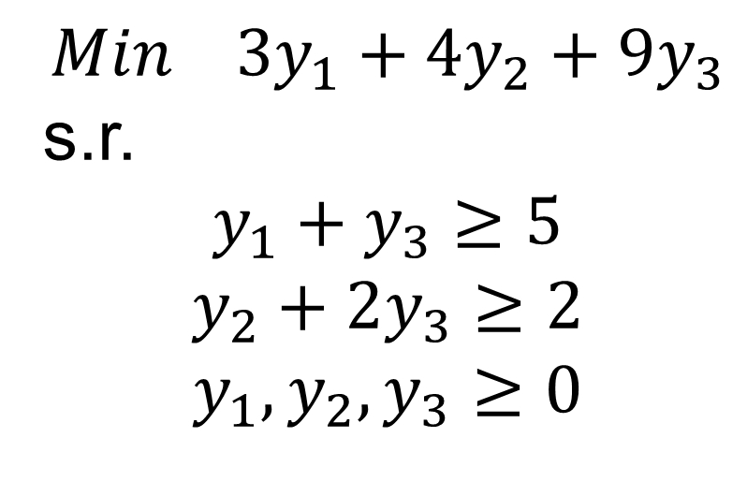
O Problema Dual
O que queremos é estabelecer o menor limite superior possível. Logo,
$$Min 3y_{1}+4y_{2}+9y_{3}$$
s.r.
$$y_{1}+y_{3}≥5$$
$$y_{2}+2y_{3}≥2$$
$$y_{1},y_{2},y_{3}≥0$$
Notes:
12

Slide 15
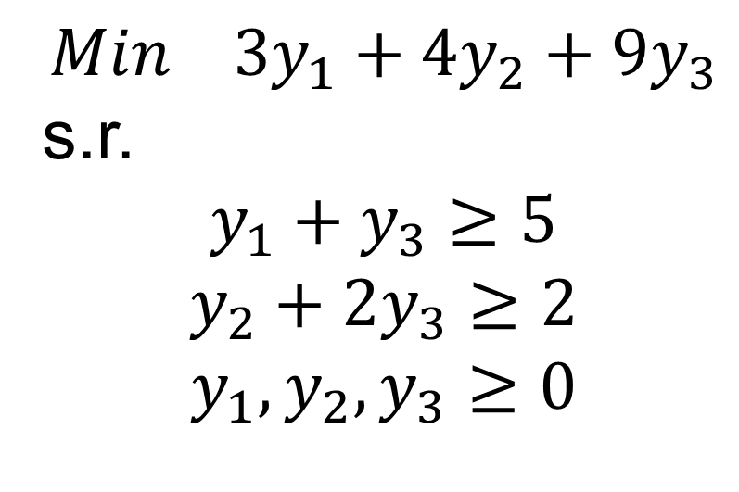
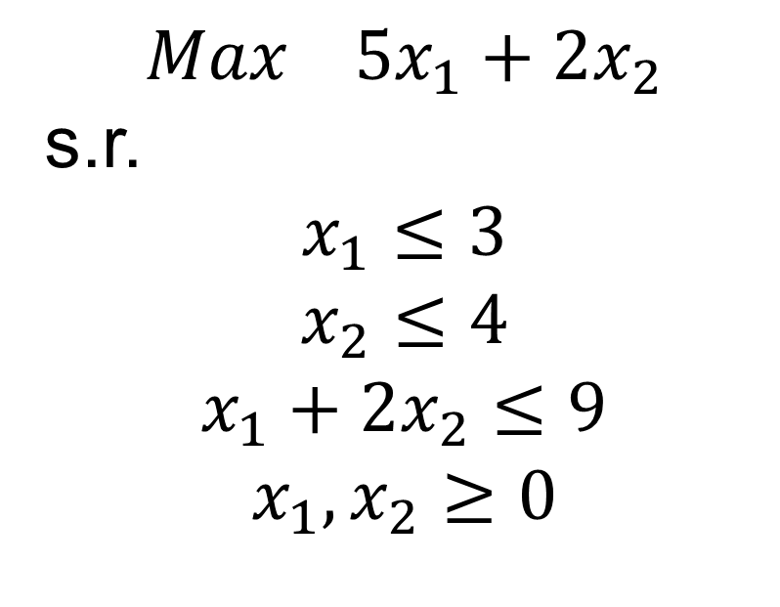
O Problema Dual
A todo problema de maximização de programação linear corresponde um problema de minimização denominado o Problema Dual
PRIMAL
$$Max 5x_{1}+2x_{2}$$
s.r.
$$x_{1}≤3$$
$$x_{2}≤4$$
$$x_{1}+2x_{2}≤9$$
$$x_{1},x_{2}≥0$$
DUAL
$$Min 3y_{1}+4y_{2}+9y_{3}$$
s.r.
$$y_{1}+y_{3}≥5$$
$$y_{2}+2y_{3}≥2$$
$$y_{1},y_{2},y_{3}≥0$$
Notes:
13

Slide 16
Propriedades
A função-objetivo do Dual é de minimização quando o Primal for de maximização.
Os termos constantes das restrições do Dual são os coeficientes da função-objetivo do Primal.
Os coeficientes da função- objetivo do Dual são os termos constantes das restrições do Primal.
Notes:
14

Slide 17
O Problema Dual
As restrições do Dual são do tipo ≥, quando as do Primal forem de ≤.
O número de incógnitas do Dual é igual ao número de restrições do Primal;
O número de restrições do Dual é igual ao número de incógnitas do Primal.
A matriz dos coeficientes do Dual é a transposta da matriz dos coeficientes do Primal
Notes:
15

Slide 18
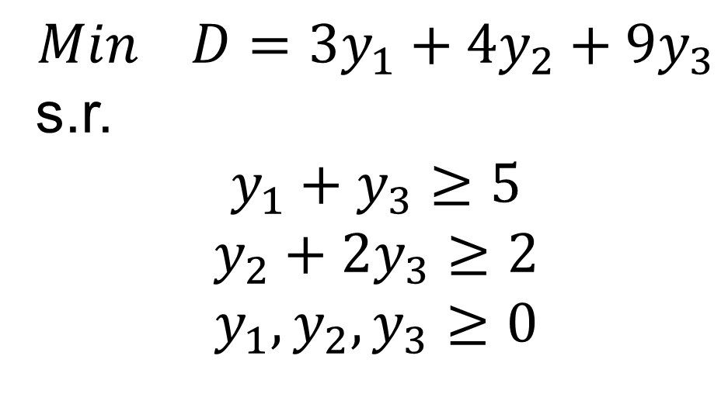
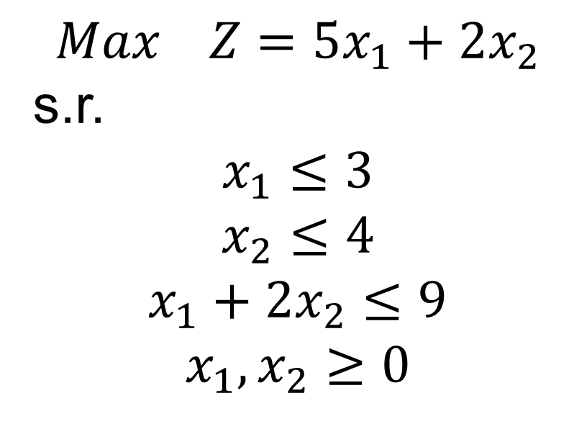
Exemplo
PRIMAL
DUAL
$$Max Z=5x_{1}+2x_{2}$$
s.r.
$$x_{1}≤3$$
$$x_{2}≤4$$
$$x_{1}+2x_{2}≤9$$
$$x_{1},x_{2}≥0$$
$$Min D=3y_{1}+4y_{2}+9y_{3}$$
s.r.
$$y_{1}+y_{3}≥5$$
$$y_{2}+2y_{3}≥2$$
$$y_{1},y_{2},y_{3}≥0$$
Notes:
18

Slide 19
Teoremas
Teorema I
O Dual do Dual é o Primal.
Teorema II
Se a k-ésima restrição do Primal é uma igualdade, então a k-ésima variável (y_{k} ) do Dual é sem restrição de sinal.
Teorema III
Se a n-ésima variável do Primal é sem restrição de sinal, então a n-ésima restrição do Dual é uma igualdade.
Notes:
17

Slide 20
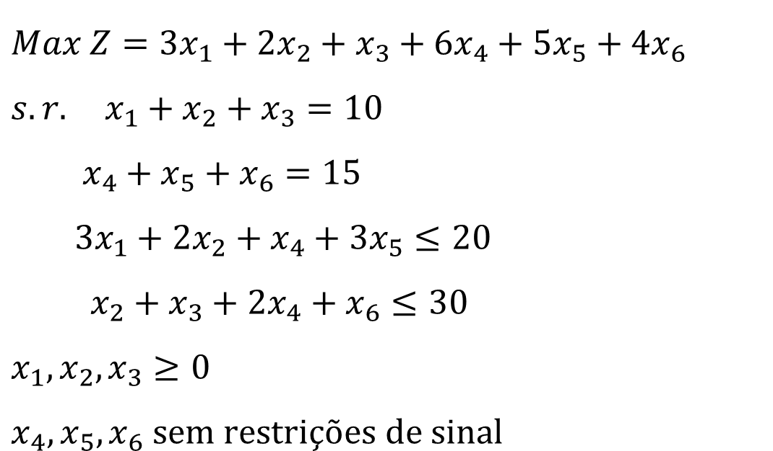
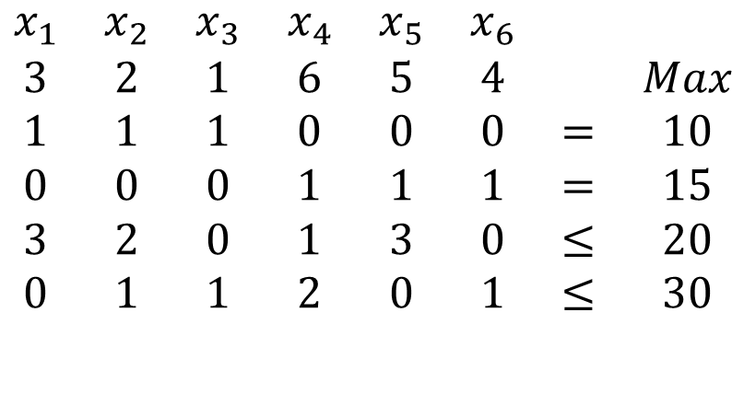
Dualidade - Exemplo
$$Max Z=3x_{1}+2x_{2}+x_{3}+6x_{4}+5x_{5}+4x_{6} \\ s.r. x_{1}+x_{2}+x_{3}=10 \\ x_{4}+x_{5}+x_{6}=15 \\ \text{ 3}x_{1}+2x_{2}+x_{4}+3x_{5}≤20 \\ x_{2}+x_{3}+2x_{4}+x_{6}≤30 \\ x_{1},x_{2},x_{3}≥0 \\ x_{4},x_{5},x_{6} \text{sem} \text{restri}\text{çõ}\text{es} \text{de} \text{sinal}$$
$$\begin{matrix}x_{1} & x_{2} & x_{3} & x_{4} & x_{5} & x_{6} & & \\ 3 & 2 & 1 & 6 & 5 & 4 & & Max \\ 1 & 1 & 1 & 0 & 0 & 0 & = & 10 \\ 0 & 0 & 0 & 1 & 1 & 1 & = & 15 \\ 3 & 2 & 0 & 1 & 3 & 0 & ≤ & 20 \\ 0 & 1 & 1 & 2 & 0 & 1 & ≤ & 30\end{matrix}$$
Notes:
19

Slide 21
Dualidade - Exemplo
Primal
Dual
x
x
x
x
x
x
y
y
y
y
1
2
3
4
5
6
1
2
3
4
3
2
1
6
5
4
Max
10
15
20
30
Min
1
1
1
0
0
0
=
10
1
0
3
0
≥
3
0
0
0
1
1
1
=
15
1
0
2
1
≥
2
3
2
0
1
3
0
≤
20
1
0
0
1
≥
1
0
1
1
2
0
1
≤
30
0
1
1
2
=
6
0
1
3
0
=
5
0
1
0
1
=
4

Slide 22
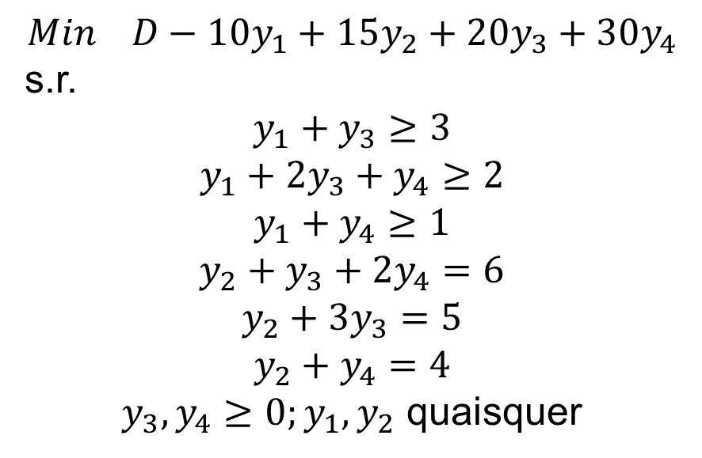
Dualidade - Exemplo
Dual – Tabela
y
y
y
y
$$Min D−10y_{1}+15y_{2}+20y_{3}+30y_{4}$$
s.r.
$$y_{1}+y_{3}≥3$$
$$y_{1}+2y_{3}+y_{4}≥2$$
$$y_{1}+y_{4}≥1$$
$$y_{2}+y_{3}+2y_{4}=6$$
$$y_{2}+3y_{3}=5$$
$$y_{2}+y_{4}=4$$
$y_{3},y_{4}≥0;y_{1},y_{2}$ quaisquer
1
2
3
4
10
15
20
30
Min
1
0
3
0
≥
3
1
0
2
1
≥
2
1
0
0
1
≥
1
0
1
1
2
=
6
0
1
3
0
=
5
0
1
0
1
=
4
Notes:
20

Slide 23
Condições para Determinar o Dual
Antes de obter o Dual, é importante verificar o problema:
Se for de maximização, não pode existir nenhuma restrição do tipo maior ou igual;
Se for de minimização, não pode existir nenhuma restrição do tipo menor ou igual;
Se essas condições não forem atendidas, o problema precisa ser modificado antes de aplicarmos as regras para a determinação do Dual.

Slide 24
Exemplo de Modificação Necessária
Primal
Primal
Alterado

Slide 25
Gerando o Dual a partir do Primal Alterado
x
x
.
1
2
const
5
2
Max
1
0
≤
3
0
1
≤
4
y
y
y
1
2
3
−
1
−
2
≤
−
9
3
4
−
9
Min
1
0
−
1
≥
5
0
1
−
2
≥
2

Slide 26
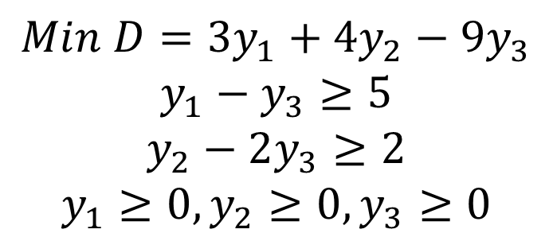
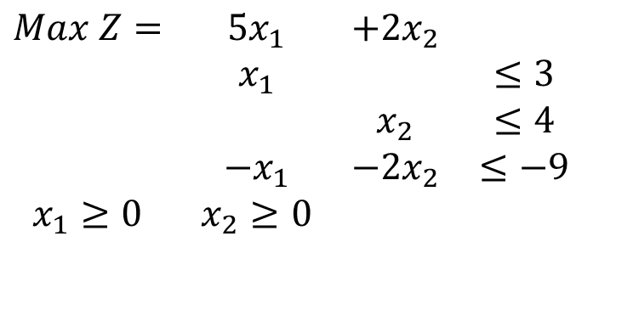
Gerando o Dual a partir do Primal Alterado
$$\begin{matrix}Max Z= & 5x_{1} & +2x_{2} & & \\ & x_{1} & & ≤3 & \\ & & x_{2} & ≤4 & \\ & −x_{1} & −2x_{2} & ≤−9 & \\ x_{1}≥0 & x_{2}≥0 & & & \end{matrix}$$
Primal
Alterado
$$Min D=3y_{1}+4y_{2}−9y_{3}$$
$$y_{1}−y_{3}≥5$$
$$y_{2}−2y_{3}≥2$$
$$y_{1}≥0, y_{2}≥0, y_{3}≥0$$
Dual

Slide 27
Exercício
Encontre o dual
Min
3
x
+
4
x
1
2
sr
2
x
+
3
x
≥
10
1
2
4
x
≥
5
1
2
x
≥
2
2
x
,
x
≥
0
1
2

Slide 28
Exercício - Resolução
Primal
Dual
Min
3
x
+
4
x
Max
10
y
+
5
y
+
2
y
1
2
1
2
3
st
st
2
x
+
3
x
≥
10
1
2
2
y
+
4
y
+
0
y
3
4
x
+
0
x
≥
5
1
2
3
1
2
3
y
+
0
y
+
2
y
4
0
x
+
2
x
≥
2
1
2
3
1
2
y
;
y
;
y
≥
0
x
;
x
≥
0
1
2
3
1
2

Slide 29
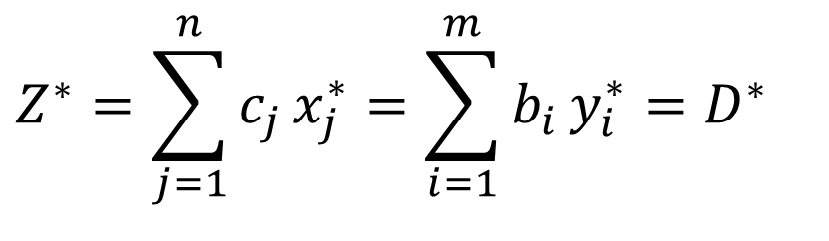
Teorema da Dualidade
Se um problema Primal tem uma solução ótima dada por (x₁*, x₂*,…, x_{n}*), então o problema Dual tem uma solução ótima dada por (y₁*, y₂*,…, y_{m}*), de tal forma que
$$Z^{∗}=\sum_{j=1}^{n}{c_{j}}x_{j}^{∗}=\sum_{i=1}^{m}{b_{i}}y_{i}^{∗}=D^{∗}$$
Notes:
25

Slide 30
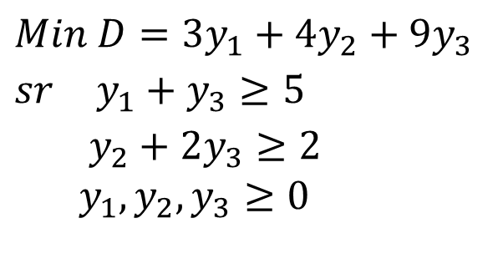
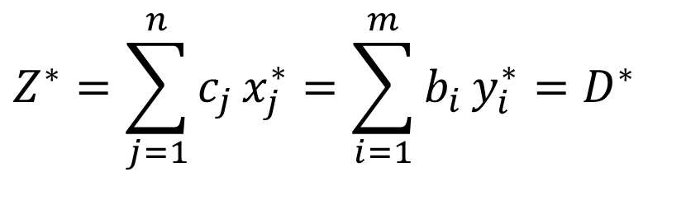
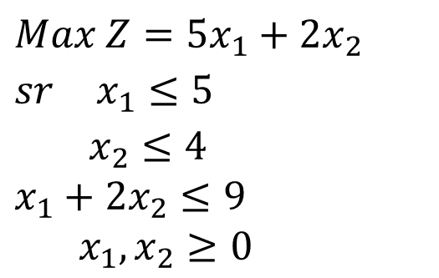
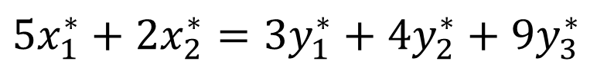
Teorema da Dualidade
$$Max Z=5x_{1}+2x_{2} \\ sr x_{1}≤5 \\ x_{2}≤4$$
$$x_{1}+2x_{2}≤9 \\ x_{1},x_{2}≥0$$
$$Z^{∗}=\sum_{j=1}^{n}{c_{j}}x_{j}^{∗}=\sum_{i=1}^{m}{b_{i}}y_{i}^{∗}=D^{∗}$$
PRIMAL
$$5x_{1}^{∗}+2x_{2}^{∗}=3y_{1}^{∗}+4y_{2}^{∗}+9y_{3}^{∗}$$
$$Min D=3y_{1}+4y_{2}+9y_{3} \\ sr y_{1}+y_{3}≥5 \\ y_{2}+2y_{3}≥2 \\ y_{1},y_{2},y_{3}≥0$$
DUAL
Notes:
25

Slide 31

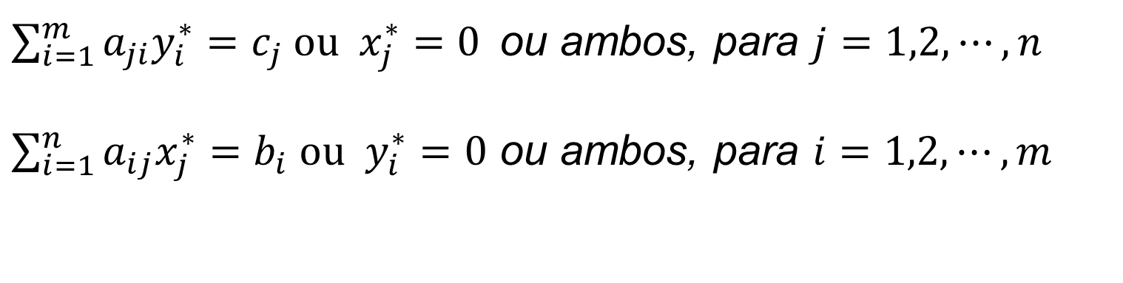

Teorema da Folga Complementar
PRIMAL
DUAL
$$Max \sum_{j=1}^{n}{c_{j}}x_{j} \\ s.r. \sum_{j=1}^{n}{a_{ij}x_{j}≤b_{i}} (i=1,2,...,m) \\ x_{j}≥0 (j=1,2,...,n)$$
$$Min \sum_{i=1}^{m}{b_{i}}y_{i} \\ s.r. \sum_{i=1}^{m}{a_{ji}y_{i}≥c_{j}} (j=1,2,...,n) \\ y_{i}≥0 (i=1,2,...,m)$$
$\sum_{i=1}^{m}{a_{ji}y_{i}^{∗}=c_{j} \text{ou} x_{j}^{∗}=0 }$ou ambos, para $j=1,2,⋯, n$
$\sum_{i=1}^{n}{a_{ij}x_{j}^{∗}=b_{i} \text{ou} y_{i}^{∗}=0}$ ou ambos, para $i=1,2,⋯, m$
Notes:
7

Slide 32
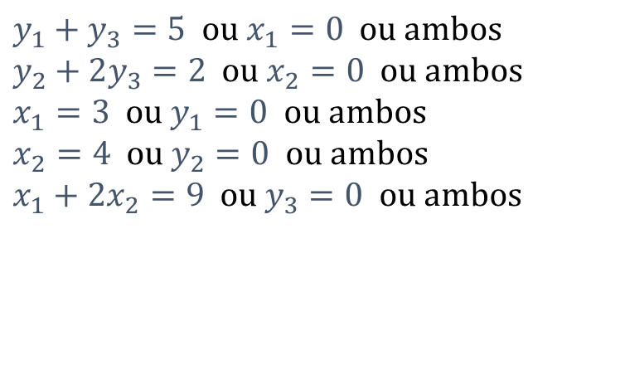
Teorema da Folga Complementar
As condições necessárias e suficientes para que as soluções viáveis do Primal e Dual sejam simultaneamente ótimas são:
$$Max Z=5x_{1}+2x_{2} \\ sr x_{1}≤5 \\ x_{2}≤4$$
$$x_{1}+2x_{2}≤9 \\ x_{1},x_{2}≥0$$
PRIMAL
$$y_{1}+y_{3}=5 \text{ou} x_{1}=0 \text{ou} \text{ambos}$$
$$y_{2}+2y_{3}=2 \text{ou} x_{2}=0 \text{ou} \text{ambos}$$
$$x_{1}=3 \text{ou} y_{1}=0 \text{ou} \text{ambos}$$
$$x_{2}=4 \text{ou} y_{2}=0 \text{ou} \text{ambos}$$
$$x_{1}+2x_{2}=9 \text{ou} y_{3}=0 \text{ou} \text{ambos}$$
$$Min D=3y_{1}+4y_{2}+9y_{3} \\ sr y_{1}+y_{3}≥5 \\ y_{2}+2y_{3}≥2 \\ y_{1},y_{2},y_{3}≥0$$
DUAL
Notes:
25
Um problema primal na forma não padrão pode gerar um problema dual na forma padrão

Slide 33
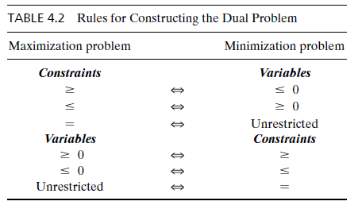
Construção do dual

Slide 34
Interpretação Econômica do Problema Dual
A variável y_{i}* do Dual é denominado de diversas maneiras, entre elas:
Preço-Sombra (Shadow Price)
Dual Price
O preço-sombra para o recurso i (y_{i}*) mede portanto o valor marginal desse recurso em relação ao lucro total, isto é, a taxa à qual o Lucro Total (Z) poderia ser alterado, caso a quantidade do recurso i (b_{i}) fosse aumentada ligeiramente.
Notes:
14
Preço sombra e custo reduzido – Quanto afeta na função objetivo, quanto melhorar para entrar na base

Slide 35
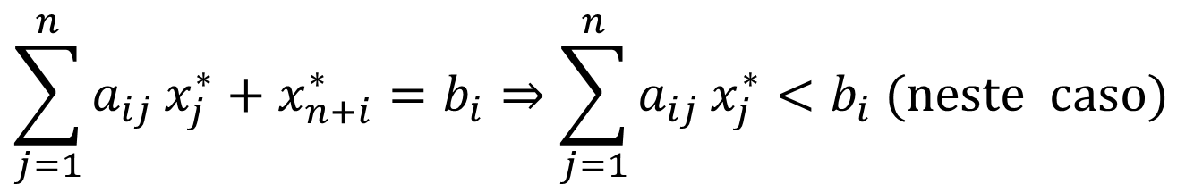
Interpretação Econômica do Problema Dual
y_{i}*=0 quando x_{n+i}* > 0
Como a variável de folga x_{n+i}* é > 0, e como na solução ótima temos
podemos dizer que nem todo o recurso i está sendo consumido pelas n atividades, havendo, portanto, sobra do recurso i. Logo, o valor implícito deve ser zero
$$\sum_{j=1}^{n}{a_{ij}}x_{j}^{∗}+x_{n+i}^{∗}=b_{i}⇒\sum_{j=1}^{n}{a_{ij}}x_{j}^{∗}<b_{i} (\text{neste} \text{caso})$$
Notes:
15
Sobra do recurso

Slide 36
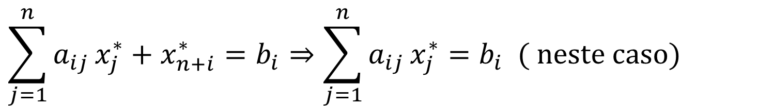
Interpretação Econômica do Problema Dual
y_{i}*>0 quando x_{n+i}* = 0
Todo recurso i está sendo consumido pelas n atividades na solução ótima, já que x_{n+i}* = 0, então o valor implícito (y_{i}*) do recurso i é maior do que zero.
$$\sum_{j=1}^{n}{a_{ij}}x_{j}^{∗}+x_{n+i}^{∗}=b_{i}⇒\sum_{j=1}^{n}{a_{ij}}x_{j}^{∗}=b_{i} ( \text{neste} \text{caso})$$
Notes:
16
Todo o recurso está sendo consumido

Slide 37
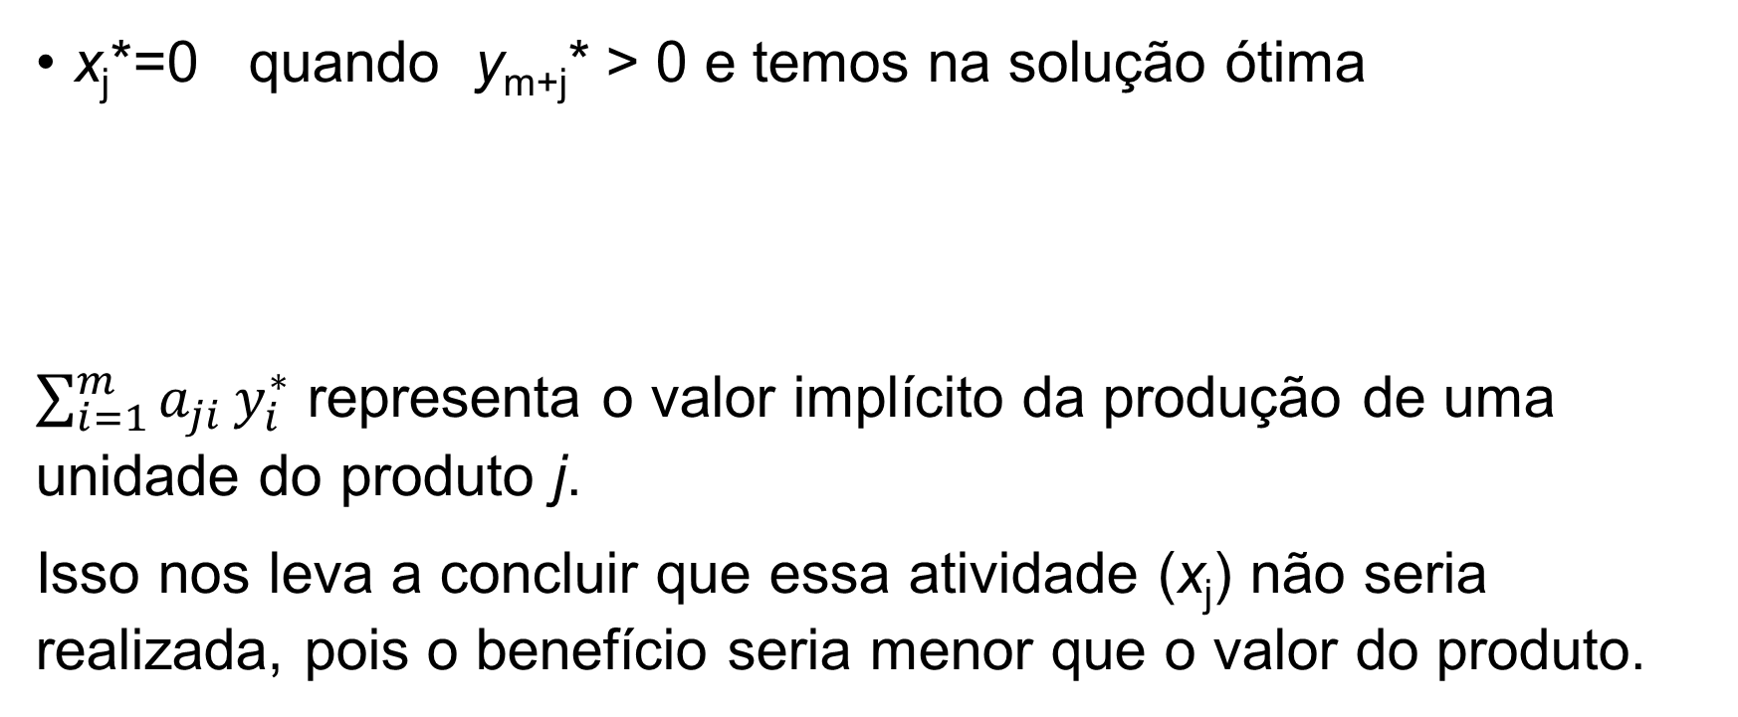
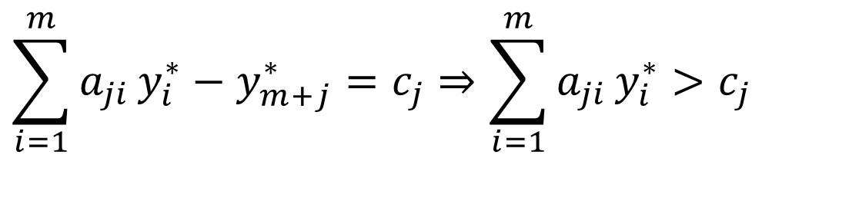
Interpretação Econômica do Problema Dual
x_{j}*=0 quando y_{m+j}* > 0 e temos na solução ótima
$\sum_{i=1}^{m}{a_{ji}}y_{i}^{∗}$ representa o valor implícito da produção de uma unidade do produto j.
Isso nos leva a concluir que essa atividade (x_{j}) não seria realizada, pois o benefício seria menor que o valor do produto.
$$\sum_{i=1}^{m}{a_{ji}}y_{i}^{∗}−y_{m+j}^{∗}=c_{j}⇒\sum_{i=1}^{m}{a_{ji}}y_{i}^{∗}>c_{j}$$
Notes:
17
Atividade não realizada
Benefício menor que o valor do produto

Slide 38
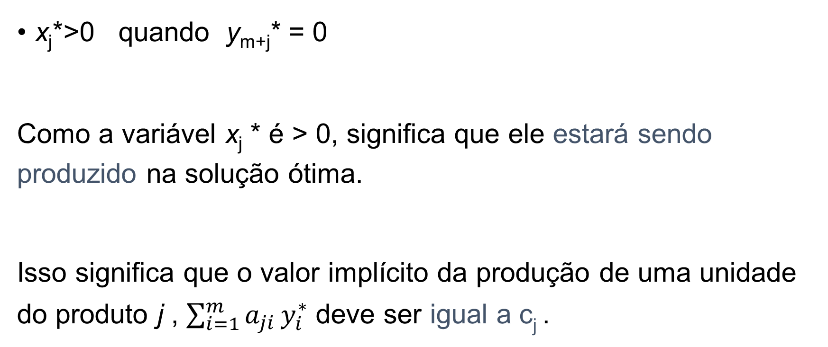
Interpretação Econômica do Problema Dual
x_{j}*>0 quando y_{m+j}* = 0
Como a variável x_{j} * é > 0, significa que ele estará sendo produzido na solução ótima.
Isso significa que o valor implícito da produção de uma unidade do produto j , $\sum_{i=1}^{m}{a_{ji}}y_{i}^{∗}$ deve ser igual a c_{j} .
Notes:
18
Caso particular onde o valor implícito é extamente igual a c

Slide 39
Preço de Sombra
O preço-sombra para o recurso i (yi*) mede o valor marginal deste recurso em relação ao lucro total;
Isto é, a quantidade que o Lucro Total (Z) seria melhorado, caso a quantidade do recurso i (bi) fosse aumentado de uma quantidade igual à unidade.

Slide 40
Preço de Sombra - Solução Gráfica
Max
Z
=
40
x
+
30
x
Solução Ótima
1
2
s.r.
2
x
+
1
x
≤
20
(0;25)
(18,75;25)
5
1
2
2
1
x
≤
5
(25;20)
5
2
3
x
+
3
x
≤
21
5
1
10
2
x
,
x
≥
0
1
2
(0;0)
(35;0)
Vamos medir o efeito de aumentar essa constante em 3 unidades, até 24?

Slide 41
Preço de Sombra - Solução Gráfica
Max
Z
=
40
x
+
30
x
Max
Z
=
40
x
+
30
x
1
2
1
2
s.r.
s.r.
2
x
+
1
x
≤
20
x
+
x
≤
20
5
2
2
1
1
2
5
1
2
2
1
x
≤
5
1
x
≤
5
5
2
5
2
3
x
+
3
x
≤
21
3
x
+
3
x
≤
24
5
1
10
2
5
1
10
2
x
,
x
≥
0
x
,
x
≥
0
1
2
1
2

Slide 42
Preço de Sombra - Solução Gráfica
O conjunto de soluções viáveis foi alterado
A solução ótima também foi alterada
Max
Z
=
40
x
+
30
x
Solução Ótima
1
2
s.r.
2
x
+
1
x
≤
20
5
1
2
2
(18,75;25)
1
x
≤
5
5
2
(0;25)
3
x
+
3
x
≤
24
(25;20)
5
1
10
2
x
,
x
≥
0
1
2
(0;0)
(35;0)
(40;0)

Slide 43
Preço de Sombra - Solução Gráfica
Na primeira situação tínhamos
Dado o acréscimo de 3 unidades na segunda restrição obtivemos:
Portanto:
Alteração da Função-objetivo:
Logo, preço de sombra :
5200
400
−
1600
=
3
3
400
3
=
44
,
44
3

Slide 44
Preço de Sombra - Solução Gráfica
Max
Z
=
40
x
+
30
x
1
2
Max
Z
=
40
x
+
30
x
1
2
s.r.
s.r.
2
x
+
1
x
≤
20
x
+
x
≤
20
5
1
2
2
2
1
5
1
2
2
1
x
≤
5
1
x
≤
6
5
2
5
2
3
x
+
3
x
≤
21
3
x
+
3
x
≤
21
5
1
10
2
5
1
10
2
≥
x
,
x
≥
0
x
,
x
0
1
2
1
2
Notes:
Mudando outra restrição

Slide 45
Preço de Sombra - Solução Gráfica
Max
Z
=
40
x
+
30
x
1
2
Solução Ótima
s.r.
(0;30)
2
x
+
1
x
≤
20
5
1
2
2
(0;25)
1
x
≤
6
(18,75;25)
(25;20)
5
2
3
x
+
3
x
≤
21
5
1
10
2
x
,
x
≥
0
(0;0)
(35;0)
1
2
O conjunto de soluções viáveis foi alterado
Essa restrição não limitava à solução ótima inicial, que não foi alterada.
Qual é o preço de sombra desta restrição? ZERO

Slide 46
Interpretação Econômica - Custo Reduzido
Cada variável de folga/excesso do Dual está diretamente relacionada a uma determinada variável original do problema Primal;
Esse valor é chamado de Custo Reduzido ou Reduced Cost;
Portanto, cada variável do problema original possui um determinado custo reduzido.
Notes:
14

Slide 47
Interpretação Econômica - Custo Reduzido
O custo reduzido de uma variável é:
o total que o seu coeficiente na função-objetivo deve melhorar para que ela deixe de ser zero na solução ótima;
quanto a função-objetivo irá piorar para cada unidade que a variável aumente a partir de zero;
O custo reduzido só se aplica a variáveis que, na solução ótima, assumem o valor zero.
Notes:
Solução não básica

Slide 48
Análise de Sensibilidade
As quantidades informadas pelas grandezas Preço-Sombra e Custo Reduzido refletem as consequências de alterações unitárias;
Alterações diferentes da unidade provocaram consequências proporcionais.

Slide 49
Preço de Sombra - limite
=
+
Solução Ótima
Max
Z
40
x
30
x
1
2
s.r.
2
x
+
1
x
≤
20
(0;25)
5
1
2
2
1
x
≤
5
(18,75;25)
(25;20)
5
2
3
x
+
3
x
≤
21
5
1
10
2
x
,
x
≥
0
1
2
(0;0)
(35;0)

Slide 50
Preço de Sombra - limite
Max
Z
=
40
x
+
30
x
Max
Z
=
40
x
+
30
x
1
2
1
2
s.r.
s.r.
2
x
+
1
x
≤
20
+
≤
5
2
2
x
1
x
20
1
2
5
1
2
2
1
x
≤
5
x
≤
5
5
2
1
5
2
3
x
+
3
x
≤
21
x
+
x
≤
24
5
1
10
2
3
3
5
1
10
2
x
,
x
≥
0
x
,
x
≥
0
1
2
1
2

Slide 51
Preço de Sombra - limite
Solução Ótima
Solução Ótima
(0;25)
(18,75;25)
(0;25)
(18,75;25)
(25;20)
(25;20)
(0;0)
(35;0)
(0;0)
(35;0)
(40;0)
Alteração da Função= Objetivo:
Logo, preço
de sombra :

Slide 52
Preço de Sombra - limite
Max
Z
=
40
x
+
30
x
Max
Z
=
40
x
+
30
x
1
2
1
2
s.r.
s.r.
2
x
+
1
x
≤
20
2
x
+
1
x
≤
20
5
1
2
2
5
1
2
2
1
x
≤
5
1
x
≤
5
5
2
5
2
3
x
+
3
x
≤
21
3
x
+
3
x
≤
30
5
1
10
2
5
1
10
2
x
,
x
≥
0
x
,
x
≥
0
1
2
1
2

Slide 53
Preço de Sombra - limite
Solução Ótima
Solução Ótima
(0;25)
(18,75;25)
(0;25)
(18,75;25)
(25;20)
(25;20)
(35;0)
(0;0)
(35;0)
(50;0)
Alteração da Função- Objetivo:
Logo, preço
de sombra :
O valor do preço de sombra permaneceu constante

Slide 54
Intervalos de Validação do Preço-Sombra e do Custo Reduzido
A análise de sensibilidade determina os intervalos em que o Custo Reduzido e o Preço-Sombra são válidos
Uma razão para se estabelecer esses intervalos está ligada à hipótese de certeza assumida em modelos de programação linear.

Slide 55
Análise de Sensibilidade – Solução Degenerada
A solução de um problema de Programação Linear algumas vezes apresenta uma anomalia conhecida como degeneração.
Uma solução de uma PL é dita degenerada quando o valor de incremento ou decremento de uma restrição é igual a zero.
A presença de degeneração altera a interpretação da análise de sensibilidade.

Slide 56
Análise de Sensibilidade
A análise de sensibilidade serve também para amenizar a hipótese de certeza nos coeficientes e constantes.
Em uma análise de sensibilidade queremos responder basicamente a duas perguntas:
Qual o efeito de uma mudança num coeficiente da função-objetivo?
Qual o efeito de uma mudança numa constante de uma restrição?

Slide 57
Análise de Sensibilidade
Existem dois tipos básicos de análise de sensibilidade:
Estabelece limites inferiores e superiores para todos os coeficientes da função-objetivo e constantes das restrições:
Hipótese de uma alteração a cada momento;
Verifica se uma ou mais mudanças em um problema alteram a sua solução ótima:
Mais complicado
Pode ser feito por meio da alteração do problema e sua nova resolução.

Slide 58
Análise de Sensibilidade Solução Gráfica
x₂
Solução Ótima
Max
Z
=
40
+
30
x
x
1
2
2
x
+
1
x
≤
20
5
1
2
2
1
x
≤
5
(0;25)
5
2
(18,75;25)
(25;20)
3
x
+
3
x
≤
21
5
1
10
2
x
≥
0
x
≥
0
,
x₁
1
2
(0;0)
(35;0)

Slide 59
Análise de Sensibilidade Solução Gráfica
Função-
Objetivo
Max
Z
=
40
x
+
30
x
1
2
2
x
+
1
x
≤
20
5
1
2
2
1
x
≤
5
5
2
(0;25)
(25;20)
(18,75;25)
3
x
+
3
x
≤
21
5
1
10
2
x
≥
0
,
x
≥
0
1
2
(0;0)
(35;0)

Slide 60
Análise dos Coeficientes da Função-Objetivo
As três retas pertencem a uma mesma família de retas, pois têm o ponto (25;20) em comum.
Uma diferença entre elas é no coeficiente angular.
A mudança de um coeficiente da função objetivo causará uma alteração no coeficiente angular da função-objetivo.
Função-
Objetivo
(0;25)
(18,75;25)
(25;20)
(0;0)
(35;0)

Slide 61
Análise dos Coeficientes da Função-Objetivo
Portanto, enquanto o coeficiente angular da função-objetivo estiver entre os das retas limites a solução ótima não se alterará.
A
B
(0;25)
(25;20)
(18,75;25)
(0;0)
(35;0)

Slide 62
Análise dos Coeficientes da Função-Objetivo
Declividade da reta B
Declividade da reta A
-2 < Declividade da Função-Objetivo < -0,8

Slide 63

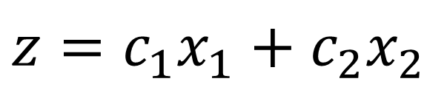
Análise dos Coeficientes da Função-Objetivo
A forma geral da função objetivo é dada por:
Que na Forma declividade-Interseção é dada por
$$z=c_{1}x_{1}+c_{2}x_{2}$$
$$x_{2}=−\frac{c_{1}}{c_{2}}x_{1}+\frac{z}{c_{2}}$$

Slide 64

Análise dos Coeficientes da Função-Objetivo
Estudaremos uma variação por vez. Portanto, manteremos constante primeiramente $c_{2}=30$. Logo, podemos dizer que:

Slide 65

Análise dos Coeficientes da Função-Objetivo
Para estudarmos as variações possíveis de $c_{2}$, manteremos $c_{1}=40$. Logo, temos:

Slide 66
Análise dos Coeficientes da Função-Objetivo
Poderíamos então criar uma tabela resumindo os limites dos coeficientes das variáveis na função-objetivo:
Mantendo esses limites, podemos garantir que a solução ótima (não degenerada) será a mesma!
Mínimo
Atual
Máximo
x₁
24
40
60
x₂
20
30
50

